Slide 1


TRƯỜNG MN GIANG BIÊN

Slide 2




TRƯỜNG MN GIANG BIÊN

Slide 3
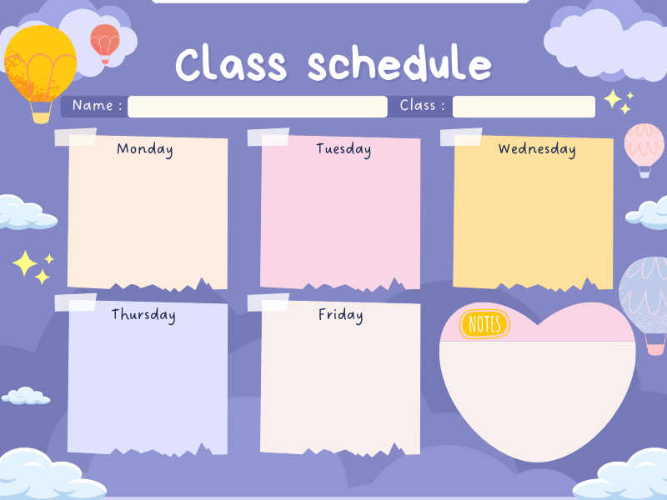
THỜI KHÓA BIỂU THÁNG 9 LỚP MGL C1
Tuần 4: Từ ngày 24/9/2024 đến ngày 29/9/2024
VĂN HỌC
KPXH
TOÁN
Thơ: Cô giáo của con
Làm quen với lớp học của bé
Xác định phía trước, phía sau của bản thân
TẠO HÌNH
PTTC
SaturdaO
Tô màu đồ chơi của bé
ÔN LUYỆN
VĐCB: Đi kiễng gót liên tục 3m
TCVĐ: Gieo hạt
Ôn luyện
Xác định phía trước, phía sau của bản thân

